Slide 1
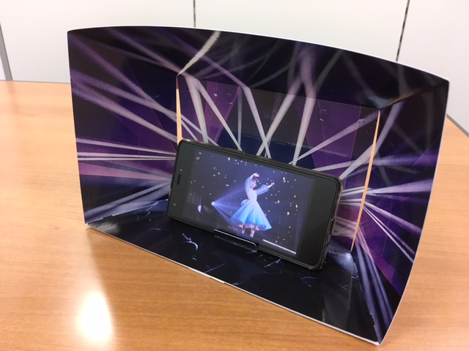
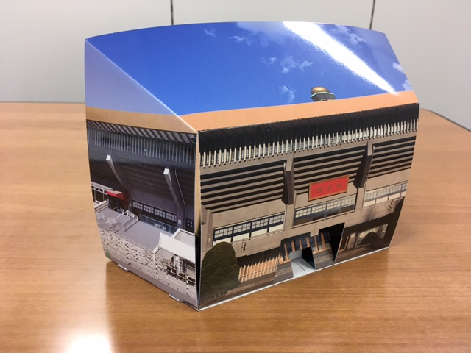
＜Selfらいぶセット＞ 組み立て説明書
※完成イメージ

Slide 2
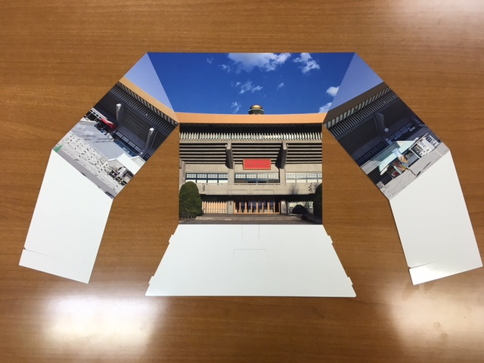
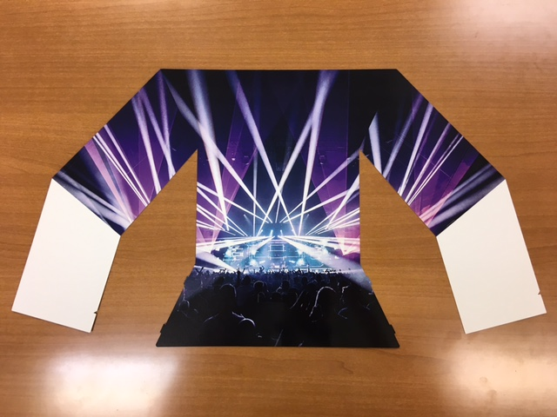
＜デザイン＞
武道館(外観)
場内

Slide 3
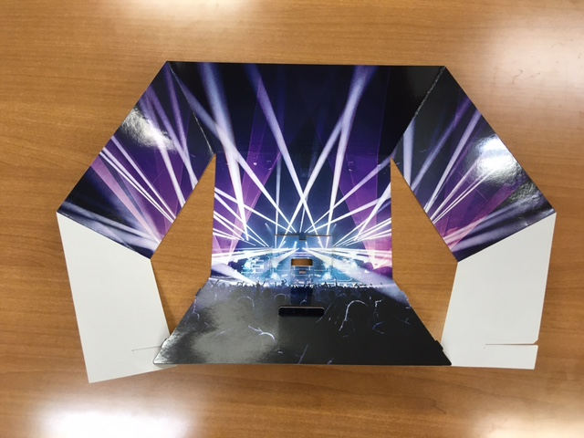
手順Ⅰ
・場内のデザインが内側にくるように押しケイ(赤い線)をすべて谷折りにして下さい。※ご送付する際に折り込んであります。

Slide 4
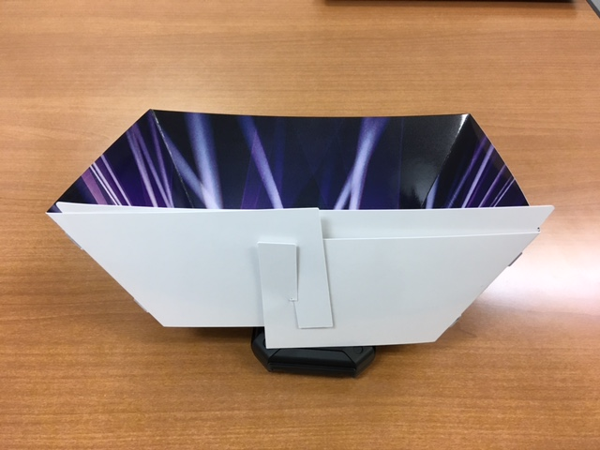
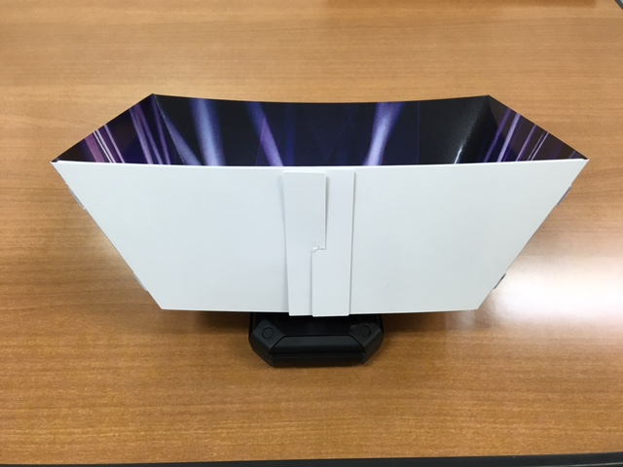
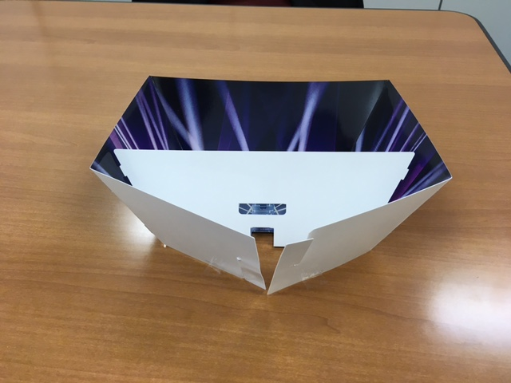
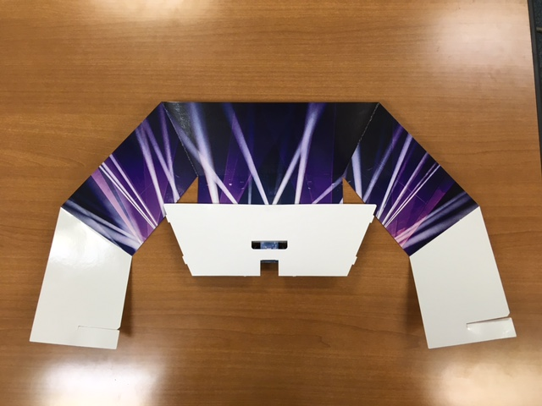
手順Ⅱ
Ａ
Ｂ
Ｃ
③〝Ａ〟と〝Ｂ〟の切れ込み
(赤線)を差し込む。
①〝Ｃ〟を折り曲げる。
④底部分が完成。
②抱え込むように〝Ａ〟と〝Ｂ〟を折り曲げる。

Slide 5
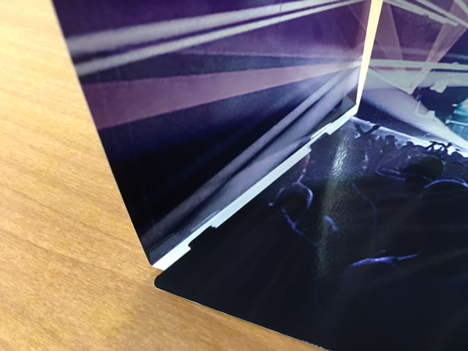
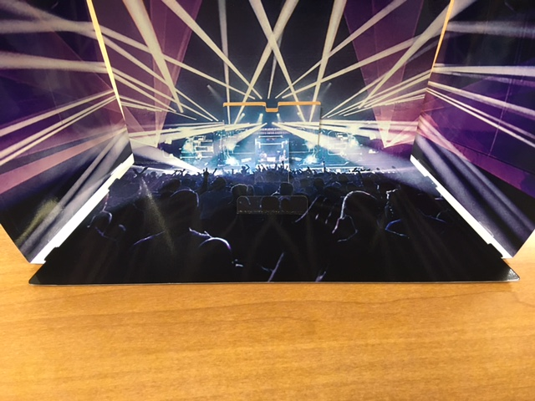
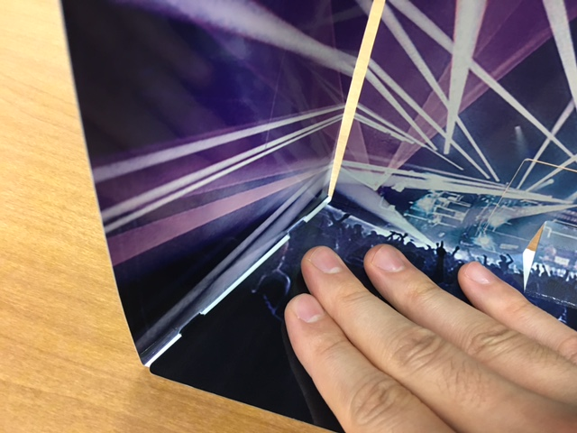
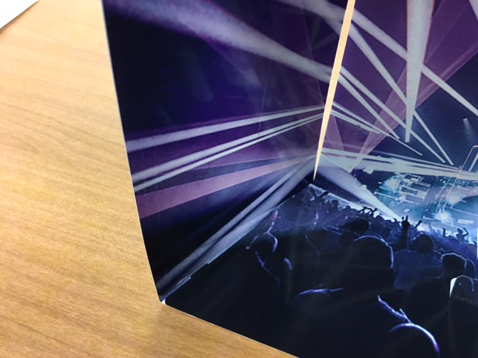
①
手順Ⅲ
・4ヶ所にある突起を切れ込み部分に挿入して下さい。
②
拡大写真(左側)
③
差し込み完了

Slide 6
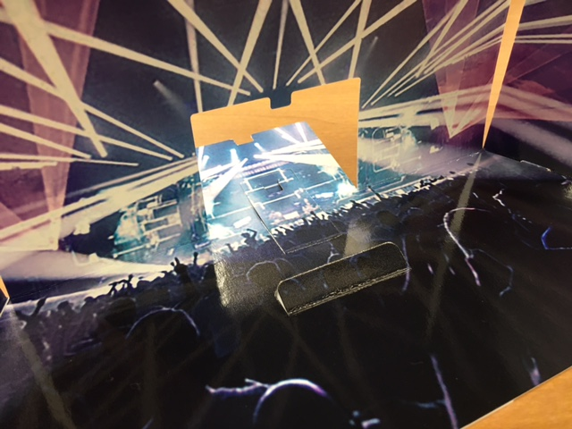
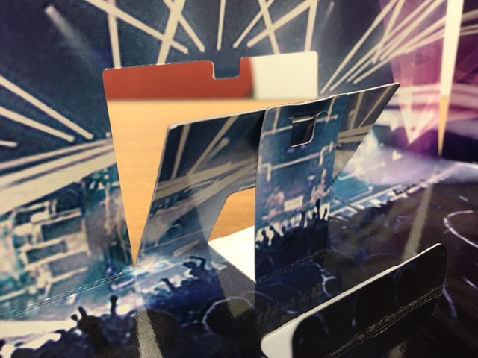
手順Ⅳ
・奥行きの3ヶ所を画像のように起こし、天辺の窪みにフックを掛けて携帯端末用のスタンドを組み立てて下さい。

Slide 7
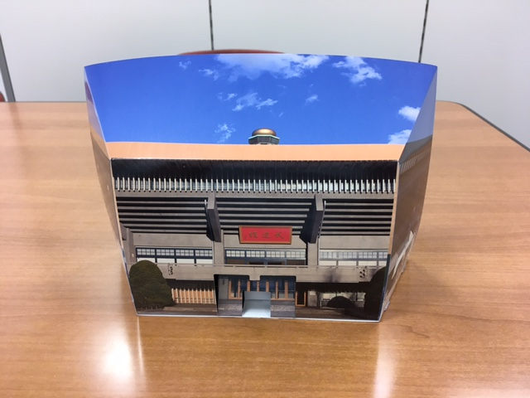
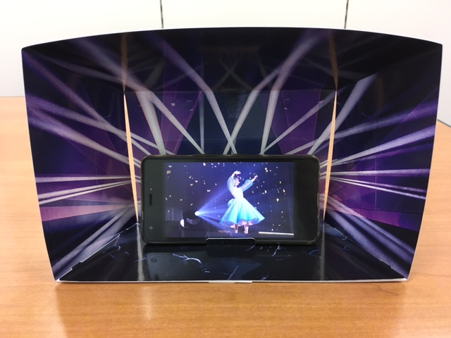
完成、Selfらいぶセット
内側
外側

